Slide 1






KELOMPOK
RAMAL CUACA
Disusun oleh:
1203210098 FRIDA SUKMA
1203210118 YAYUK AGUSTINA

Slide 2
Latar Belakang
Informasi mengenai suhu dan cuaca terkini akan sangat diperlukan khususnya bagi orang-orang yang membutuhkan informasi cuaca sebelum melakukan aktivitasnya dalam kehidupan sehari-hari. Pemantauan suhu cuaca secara real-time menjadi kebutuhan bagi beberapa sektor penting, seperti contohnya pada rumah sakit yang memerlukan informasi suhu cuaca untuk memastikan kestabilan suhu ruang penyimpanan alat-alat kesehatan, suhu ruang tempat pasien berada, dan suhu lingkungan sekitar agar kenyamanan dan kesehatan pasien tetap dalam pantauan.

Slide 3


manfaat
Manfaat dari dirancangnya website Ramal Cuaca adalah agar informasi cuaca dapat diakses dengan cepat, detail, dan mudah bagi siapa saja, dengan mengintegrasikan fitur pencarian lokasi yang memungkinkan pengguna mendapat informasi cuaca sesuai dengan lokasi pengguna saat ini.
Juga menyediakan tampilan forecast yang akan menampilkan kilasan prediksi cuaca dalam lima hari kedepan. Sehingga, pengguna dapat merencanakan aktivitasnya dengan lebih maksimal, mengetahui cuaca yang akan datang keesokan harinya.

Slide 4

kelebihan
Beberapa kelebihan yang dimiliki oleh Website Ramal Cuaca, diantaranya:
Website Ramal Cuaca terbuka bagi siapa saja yang ingin menggunakannya. Pengguna tidak perlu mendaftar ataupun memasukkan Email untuk mengakses laman web.
Website Ramal Cuaca menyediakan informasi cuaca secara detail dan akurat dan tersedia di berbagai negara. Pengguna cukup mengaktifkan ‘allow location’ agar website dapat menangkap detail lokasi pengguna saat ini.
Tersedianya forecast cuaca dalam lima hari kedepan, membuat pengguna dapat merencanakan aktivitasnya dengan lebih maksimal.

Slide 5
kekurangan
Beberapa kekurangan yang dimiliki oleh Website Ramal Cuaca, diantaranya:
Diperlukan internet untuk mengakses laman Website Ramal Cuaca.
Pengguna diharuskan me-refresh halaman secara manual saat pengguna menginginkan data terbaru.
API yang digunakan pada Website Ramal Cuaca mungkin saja mengalami error atau down pada waktu yang tidak ditentukan.

Slide 6
RESTfUL-API
Pengambilan API pada openweather yang dipanggil dan direspon pada python flask
Pengambilan API pada openmeteo yang dipanggil dan direspon pada javascript
Pembuatan API pada error dan riwayat data pada python flask yang dipanggil dan direspon pada javascript

Slide 7
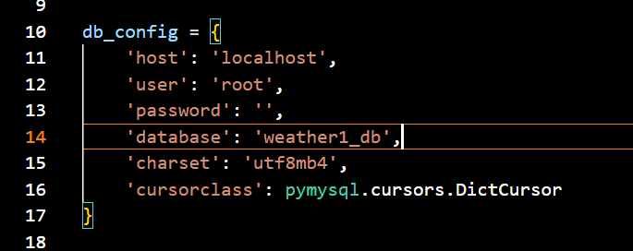
flask
optimasi koneksi ke database MySQL

Slide 8


flask
inisialisasi atau pengambilan dan respon pada API openweather

Slide 9
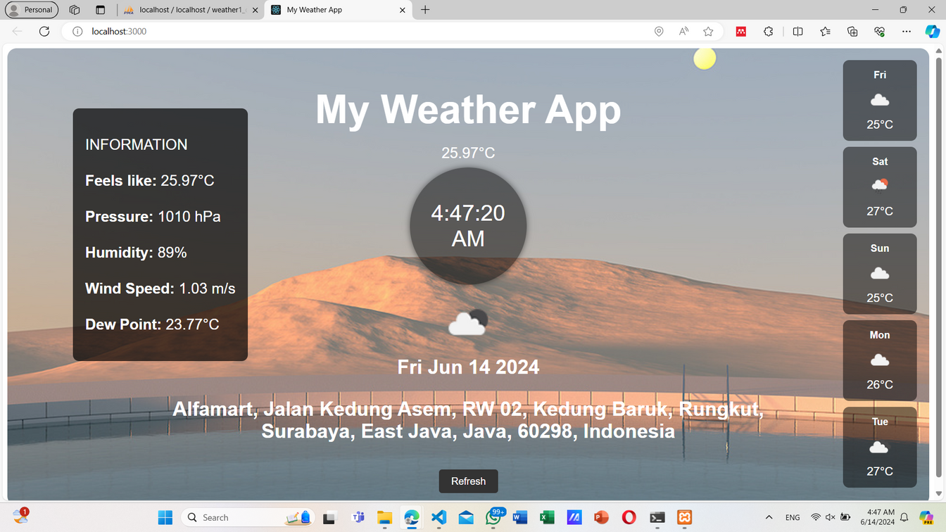
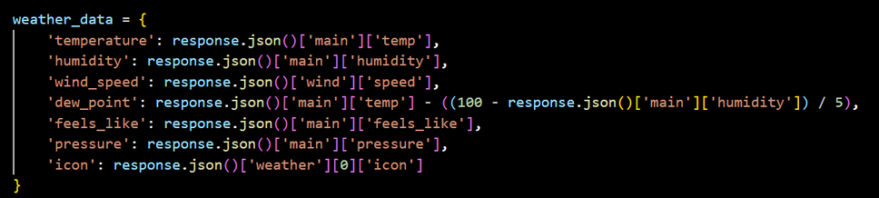
flask
menambahkan label pada informasi suhu

Slide 10
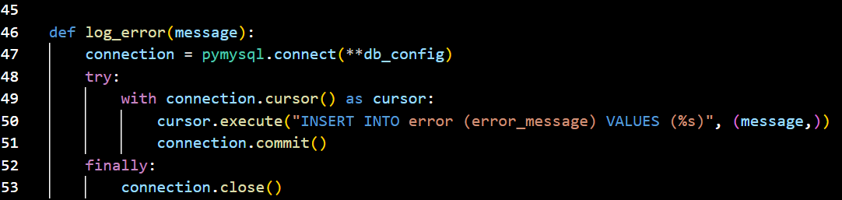
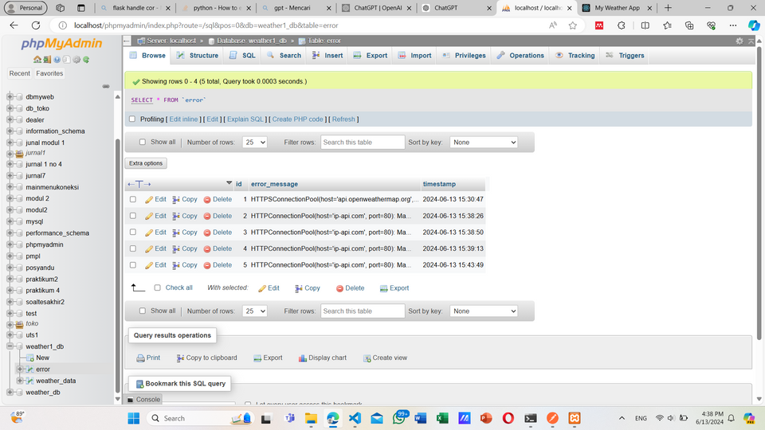
flask
penanganan atau inisialisasi kesalahan dan log

Slide 11
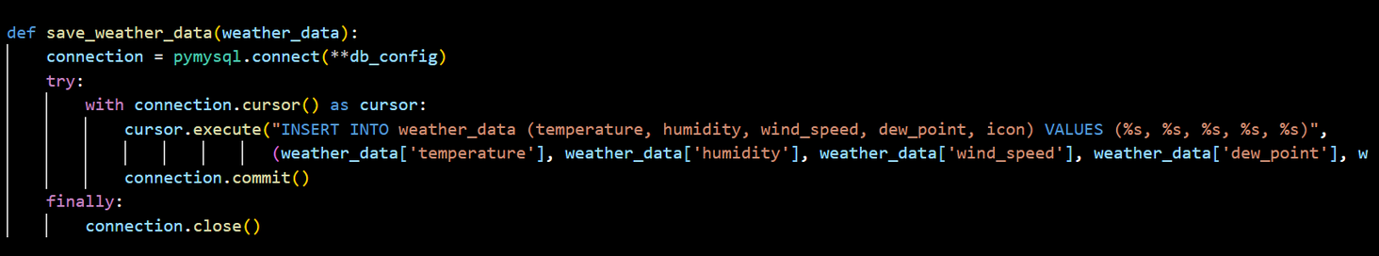
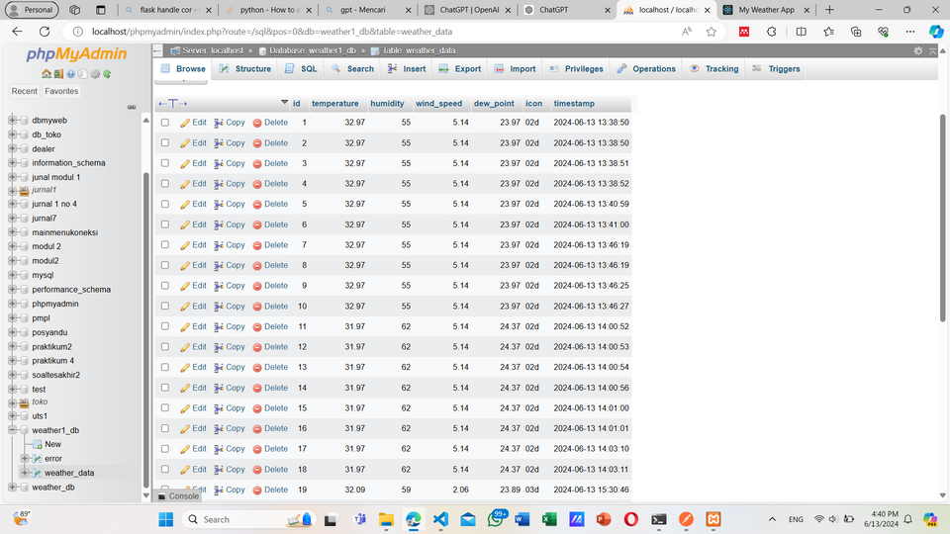
flask
inisialisasi atau pengambilan API untuk save riwayat data ke database

Slide 12
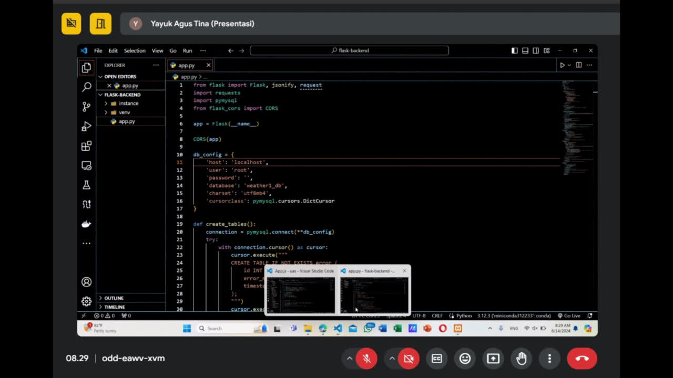

Slide 13
kesimpulan
Website Ramal Cuaca dirancang dengan tampilan sederhana dan lebih ramah pengguna, agar pengguna yang tergolong awam juga dapat menggunakan secara leluasa dan tanpa kesulitan.
Penggunaan Flask dinilai lebih cocok digunakan dalam perancangan Website Ramal Cuaca dikarenakan website ini merupakan website sederhana yang hanya bekerja menampilkan informasi cuaca berdasarkan pemanggilan API cuaca dan lokasi.

Slide 14
apakah ada yang ditanyakan?

Slide 15


